Slide 1
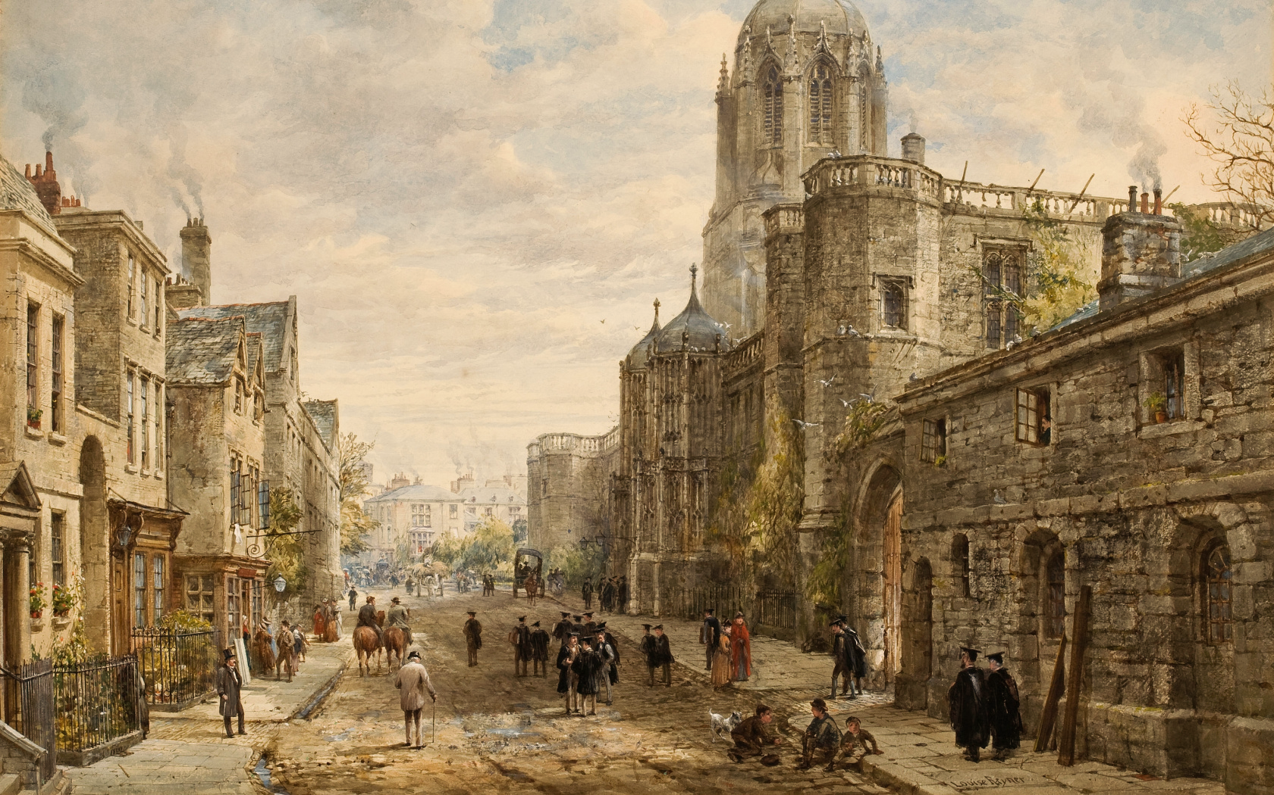
Под знаком двойной розы.
Англия в первой половине XVI в.

Slide 2
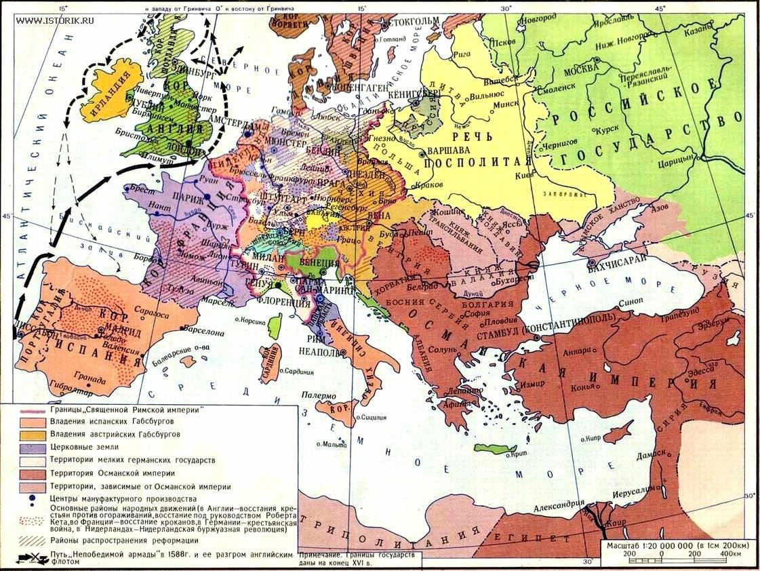

Slide 3
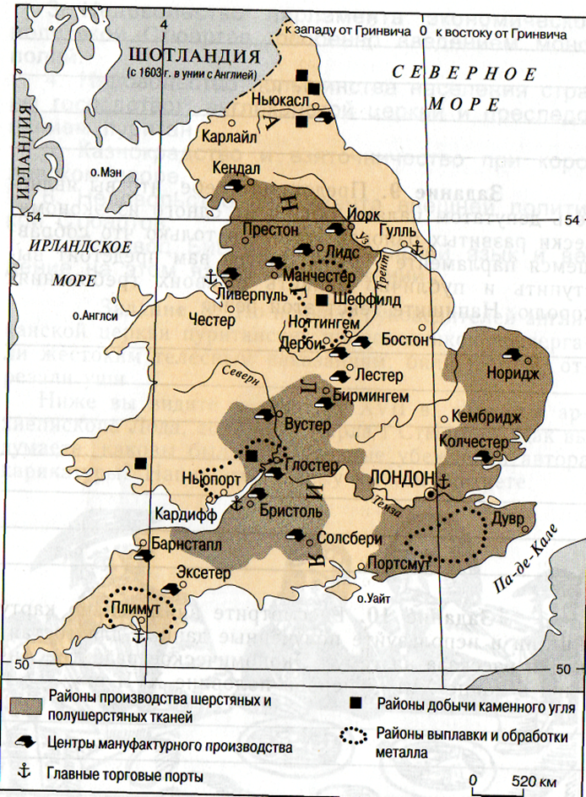
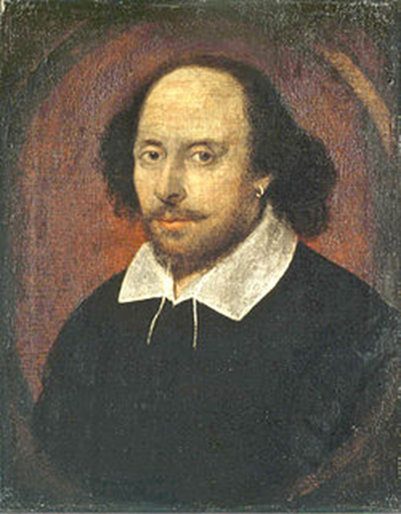
«Цветущий сад в ограде моря»
У. Шекспир.

Slide 4
Экономическое процветание в Англии
Мягкий климат благоприятствовал развитию земледелия и скотоводства
Разведение овец – овцеводство
Морская торговля
Из Англии в Германию, Нидерланды, Швецию, Россию, Италию и Испанию.
На юге – до Африки; на севере – до России; на востоке – до Турции и Индии; на западе – до Америки

Slide 5
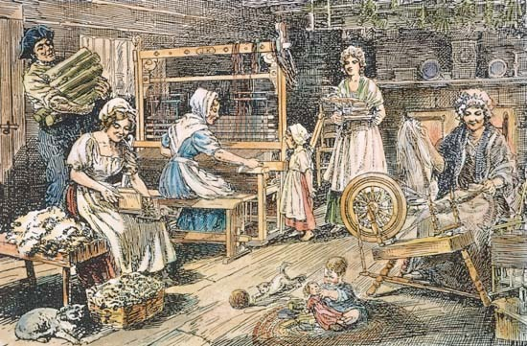
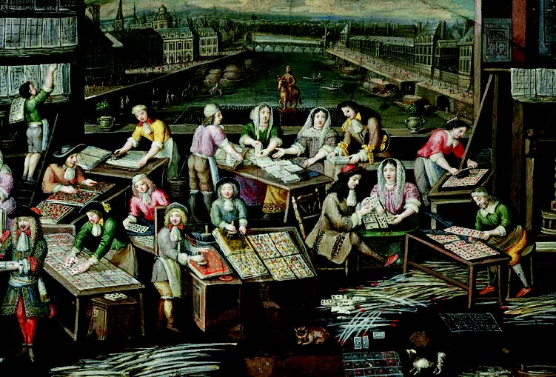
В XV в. Появление крупных мануфактур
Хозяева - суконщики
Рассеянная мануфактура

Slide 6
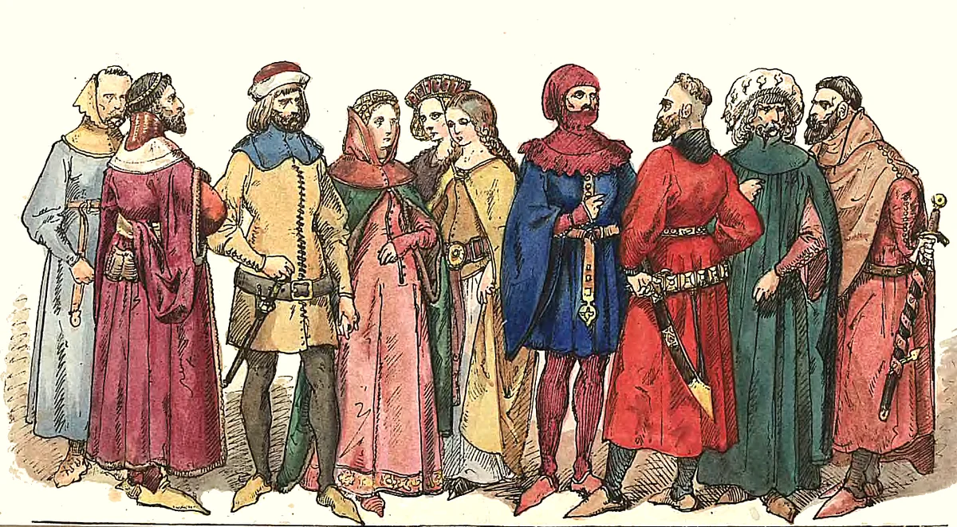
Зарождение в XIV – XV в нового дворянства (джентрии)
Джентрии занимались предпринимательством, брали в аренду землю и становились фермерами, разводили овец, вкладывали капиталы в международную торговлю.

Slide 7
Аграрный переворот в Англии в XVI в.
Спрос на овечью шерсть
В XV – XVII в. Английские «новые дворяне» (джентри) сгоняли крестьян со своих земель и превращали крестьянские поля в пастбища, где паслись овцы. Этот процесс называется огораживанием, так как джентри огораживали свои пастбища изгородями. Запреты короля не помогли! По выражению Томаса Мора – «овцы съели людей»
Огораживание – насильственный сгон крестьян с земли в Англии в начале XVII в., предшествовавший формированию в деревне капиталистических отношений.
Крестьяне становились пауперами – лишенные крова и имущества (нищими)

Slide 8
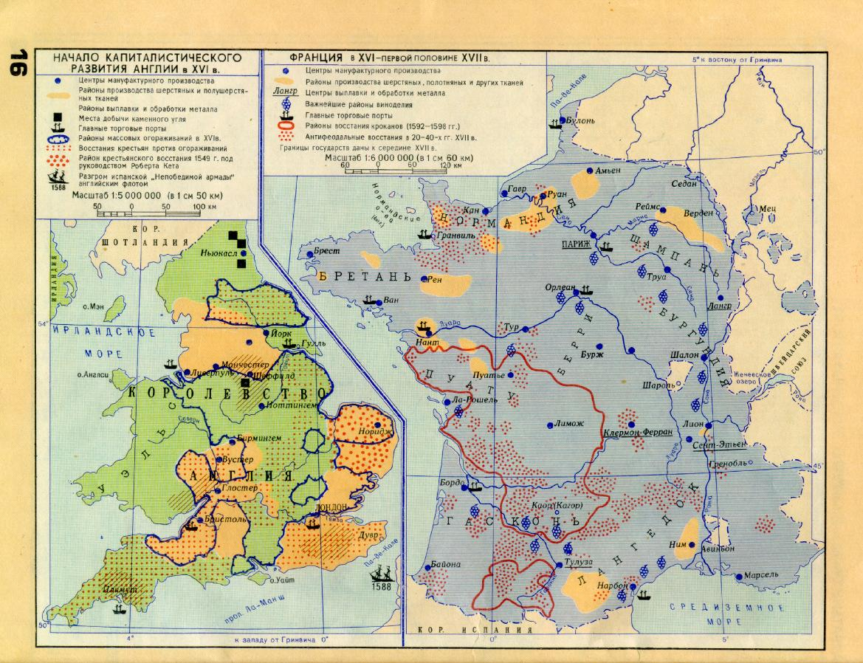
Знаменитая цитата из «Утопии» Томаса Мора (1516) гласит: «Ваши овцы, обычно такие кроткие, довольные очень немногим, теперь, говорят, стали такими прожорливыми и неукротимыми, что поедают даже людей, разоряют и опустошают поля, дома и города» («овцы стали пожирать людей»).

Slide 9
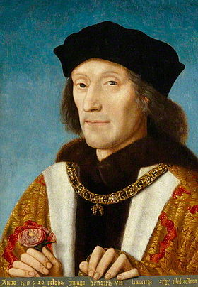
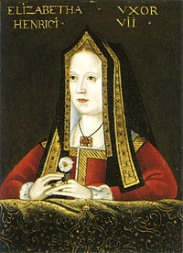
XVI век – век Тюдоров
Война Алой и Белой розы
1455-1485
Династия Ланкастеров
Династия Йорков
Династия Тюдоров
Генрих VII Тюдор 1485-1509 гг.
Елизавета Йоркская

Slide 10
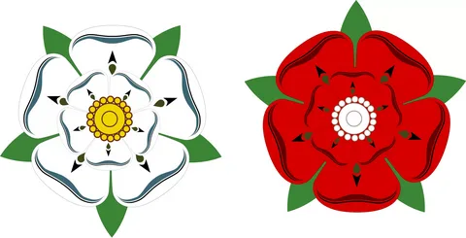
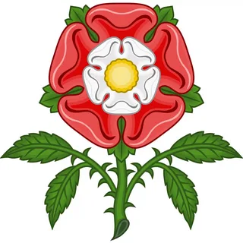
В 1485 году на троне Англии воцарилась династия Тюдоров, которая положила конец войне кланов Йорков и Ланкастеров. Первым монархом стал Генрих VI (потомок Ланкастеров), взял в жены представительницу дома Йорков.
Йорки Ланкастеры

Slide 11
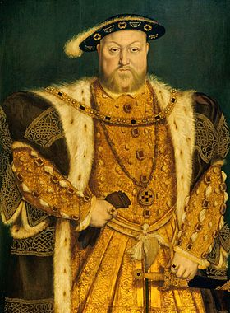
Правление Генриха VII и Генриха VIII
Стремился укрепить королевскую власть;
значительно пополнил бюджет Англии;
Поощрял торговлю и кораблестроение.
Заботился о престиже английской монархи;
Провёл реформацию в Англии.
Генрих VII 1485-1509
Генрих VIII 1509-1547

Slide 12
Реформация в Англии
Генрих хотел аннулировать брак с Екатериной Арагонской и жениться на Анне Болейн
Папа не дал разрешения, его поддержало английское духовенство
Тогда Генрих обвинил всех в государственной измене и провозгласил себя единственным главой церкви (1532)
Помиловал тех, кто подчинился ему

Slide 13
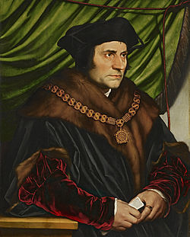
Томас Мор – казнен в 1532 году
Лорд-канцлер Англии, один из ближайших к Генриху людей
Писатель, философ, гуманист, автор «Утопии»
Был казнен по приказу Генриха за нежелание отречься от католичества

Slide 14
1534г.
Акт о супрематии
В результате:
Англия отказалась признавать авторитет папы;
Церковь Англии стала называться АНГЛИКАНСКОЙ.
Особенности Английской
церкви:
В его основу легла идея оправдания верой;
Первоначально 3 таинства – крещение, причащение и покаяние;
Сохраняла иерархию духовенства, почитание икон и святых, богатое убранство церкви.
Библия была переведена на английский язык.

Slide 15
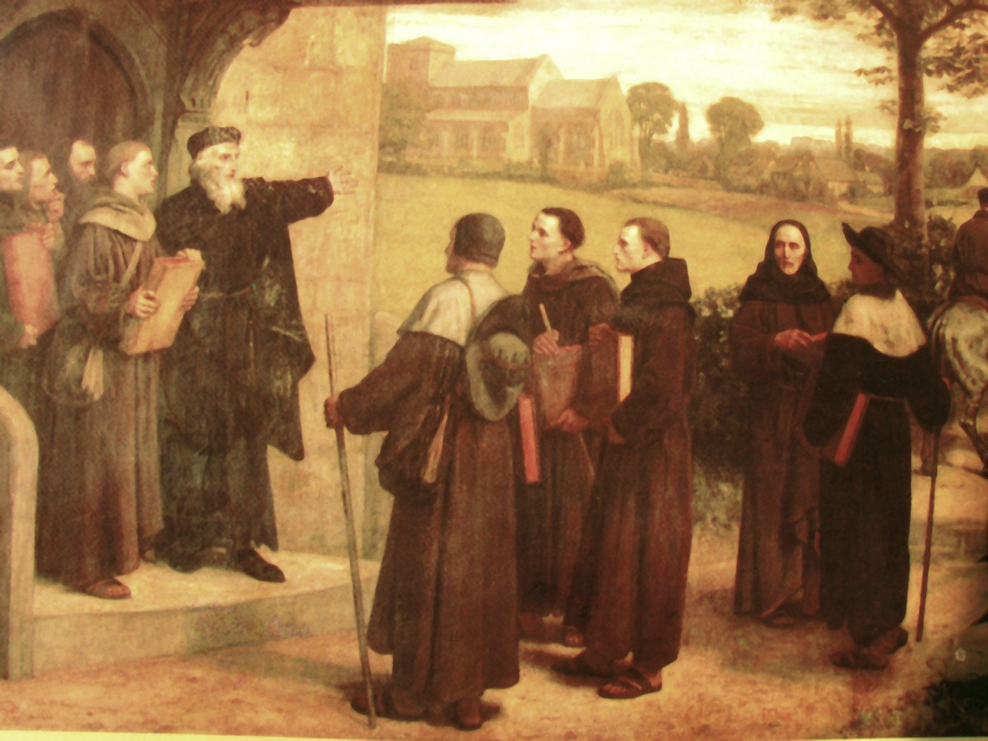
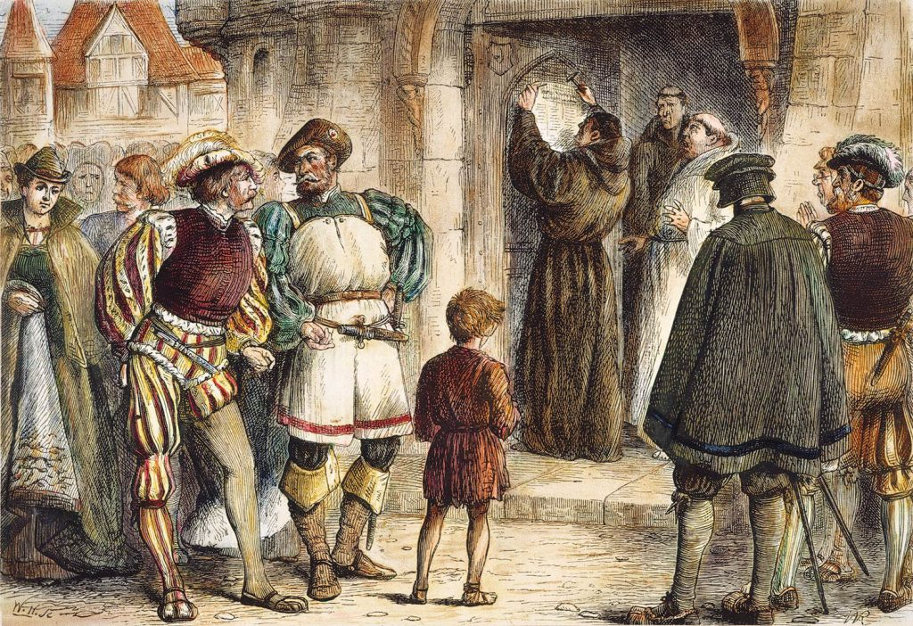
Секуляризация церковных земель
Монастыри были закрыты, монахи изгнаны, а имущество церквей и монастырей поступило в казну.

Slide 16
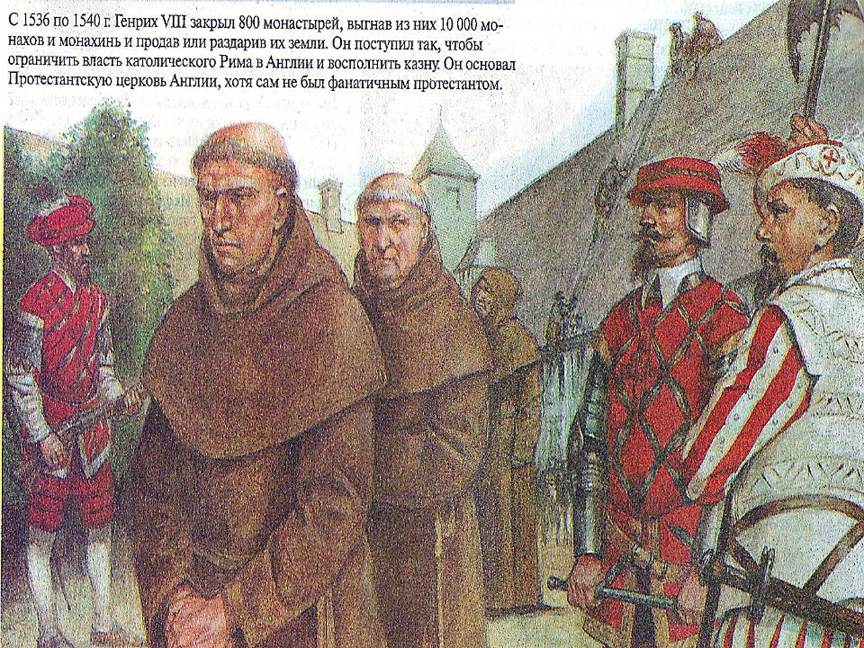

Slide 17
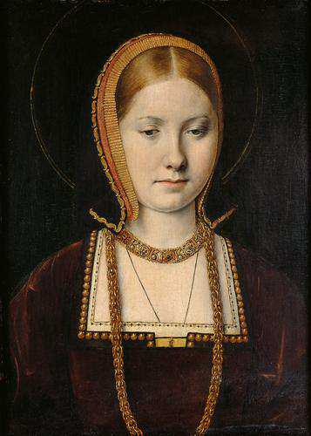
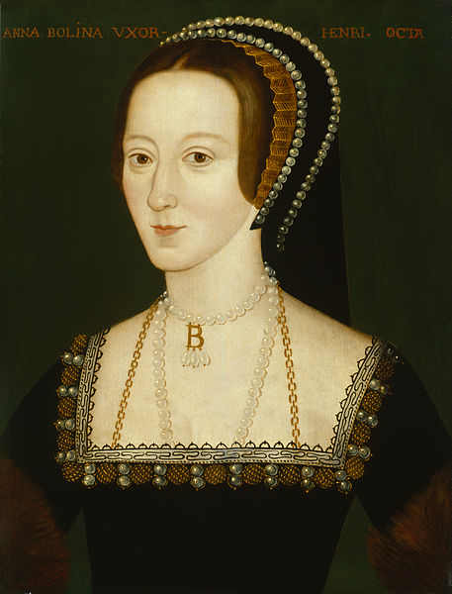
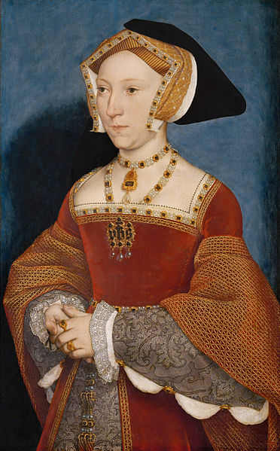
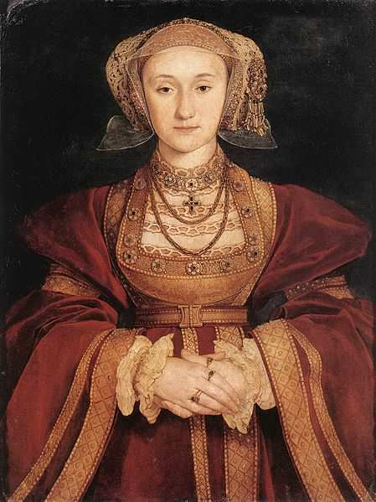
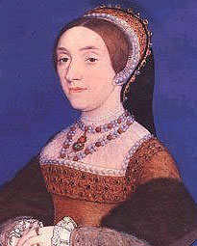
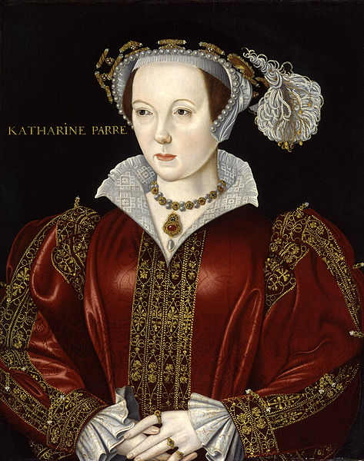
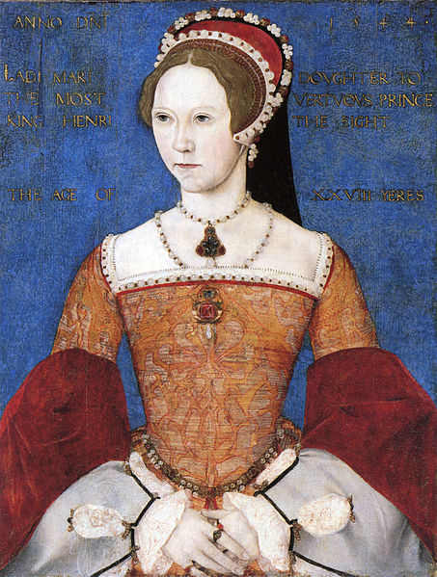
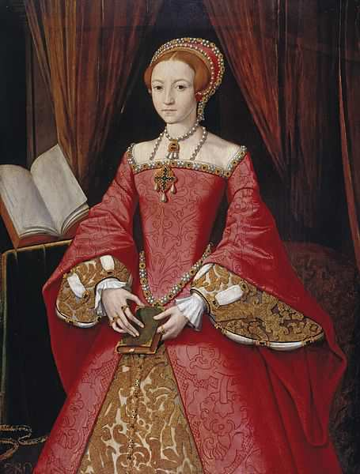
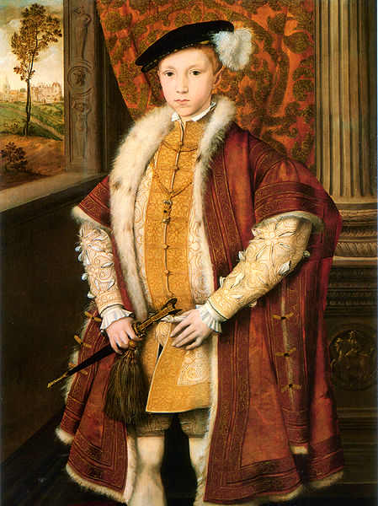
ЖЁНЫ ГЕНРИХА VIII ТЮДОРА
Екатерина Арагонская
Анна Болейн
Джейн Сеймур
Анна Клевская
Екатерина Говард
Мария I Кровавая
Екатерина Парр
Елизавета I
Эдуард VI

Slide 18
ЭДУАРД VI ТЮДОР
(1547 – 1553 гг.)
Период утверждения англиканства.
Умер в 15 лет.

Slide 19
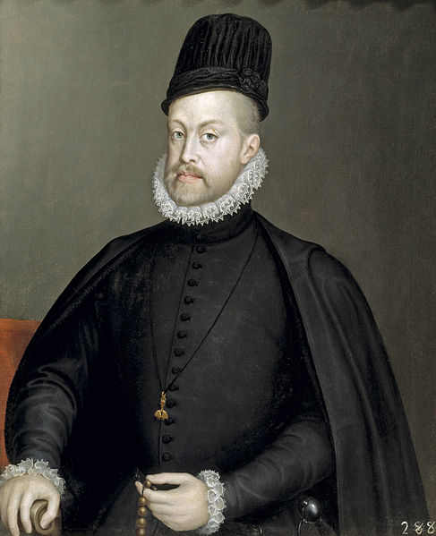
МАРИЯ I КРОВАВАЯ
(1553 – 1558 гг.)
Период Контрреформации, разгул инквизиции.
МУЖ МАРИИИ – КОРОЛЬ ИСПАНИИ ФИЛИПП II.

Slide 20
Генрих XVIII
Екатерина Арагонская
Мария Тюдор (Кровавая)
Генрих XVIII
Анна Болейн
Елизавета I

Slide 21
Домашняя работа
Ст. 119 – 124 читать, пересказывать. Учить записи в тетрадях. Вопросы – 5,6 письменно.

